Slide 1

혼자 공부하는 자바스크립트
Chapter 02 자료와 변수
ㅇㅇ대학교 ㅇㅇ학과
홍길동

Slide 2
시작하기전에
예제 다운로드 및 동영상 강의
https://hanbit.co.kr/store/books/look.php?p_code=B8393055290
저자 : 윤인성
출근하는 게 싫어서 책을 집필하기 시작했다. 현재 직업 특성상 집에서 나갈 이유가 별로 없다는 것에 굉장히 만족하는 성격이기도 하다. 홍차와 커피를 좋아하며 기타, 가야금, 그림 그리기, 스컬핑 등이 취미이다. 저서로는 『혼자 공부하는 파이썬』, 『IT CookBook, HTML5 웹 프로그래밍』, 『모던 웹을 위한 JavaScript+jQuery 입문』, 『모던 웹을 위한 Node.js 프로그래밍』, 『모던 웹 디자인을 위한 HTML5+CSS3 입문』 등이 있으며, 역서로는 『TopCoder 알고리즘 트레이닝』, 『자바 퍼즐러』, 『소셜 코딩으로 이끄는 GitHub 실천 기술』, 『Nature of Code』 등이 있다.

Slide 3
이 책의 학습 목표
CHAPTER 01: 자바스크립트 개요와 개발환경 설정
자바스크립트 개발환경 설치와 자바스크립트 프로그래밍 기본 용어 학습
CHAPTER 02: 자료와 변수
프로그램 개발의 첫걸음. 자료형과 변수 학습
CHAPTER 03: 조건문
프로그램의 흐름을 변화시키는 요소. 조건문의 종류를 알아보고 사용 방법을 이해
CHAPTER 04: 반복문
배열의 개념과 문법을 익혀 while 반복문과 for 반복문 학습
CHAPTER 05: 함수
다양한 형태의 함수를 만들기와 매개변수를 다루는 방법 이해
CHAPER 06: 객체
객체의 속성과 메소드, 생성, 관리하는 기본 문법 학습
CHAPER 07: 문서 객체 모델
DOMContentLoaded 이벤트를 사용한 문서 객체 조작과 다양한 이벤트의 사용 방법 이해
CHAPER 08: 예외 처리
구문 오류와 예외를 구분하고, 예외 처리의 필요성과 예외를 강제로 발생시키는 방법을 이해
CHAPER 09: 클래스
객체 지향을 이해하고 클래스의 개념과 문법 학습
CHAPER 10: 리액트 라이브러리
리액트 라이브러리 사용 방법과 간단한 애플리케이션을 만드는 방법 학습

Slide 4
Contents
CHAPTER 02: 자료와 변수
SECTION 2-1 기본 자료형
SECTION 2-2 상수와 변수
SECTION 2-3 자료형 변환

Slide 5
CHAPTER 02 자료와 변수
프로그램 개발의 첫걸음. 자료형과 변수 학습

Slide 6
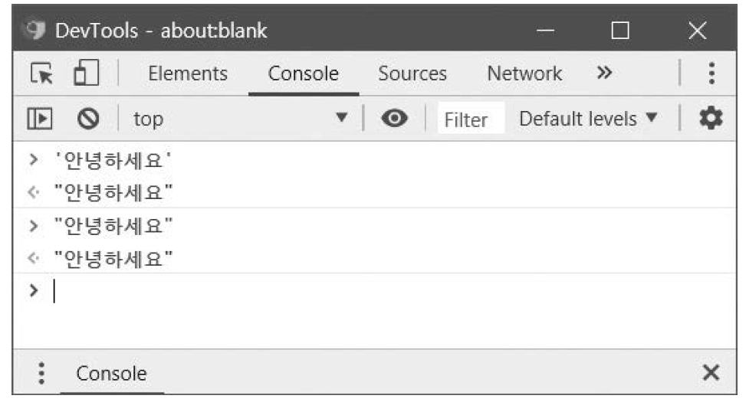
SECTION 2-1 기본 자료형(1)
자료(data): 프로그래밍에서 프로그램이 처리할 수 있는 모든 것
자료형(data type): 자료 형태에 따라 나눠 놓은 것
숫자(number), 문자열(string), 불(Boolean) 자료형
문자열 자료형
문자열 만들기
자바스크립트는 2가지 방법으로 문자열을 생성
큰따옴표를 사용
작은따옴표도 사용 가능
> '안녕하세요' "안녕하세요" > "안녕하세요" "안녕하세요"
콘솔 출력이 큰따옴표로 감싸져 있으면
이는 문자열을 의미
콘솔에서 실행한 결과

Slide 7
SECTION 2-1 기본 자료형(2)
문자열 자료형
큰 따옴표와 작은 따옴표 병행 사용
특수 문자
이스케이프\ : 따옴표를 문자 그대로 사용해야 할 때
\n: 줄바꿈 \t: 탭 \\: 역슬래시(\) 그 자체를 의미
문자열 연산자
숫자 자료와 마찬가지로 문자열도 기호를 사용해서 연산 처리
문자 선택 연산자
문자열 내부의 문자 하나를 선택
> '가나다' + '라마' + '바사아' + '자차카타' + '파하' "가나다라마바사아자차카타파하"
> '안녕하세요'[0] "안" > '안녕하세요'[1] "녕" > '안녕하세요'[2] "하"

Slide 8
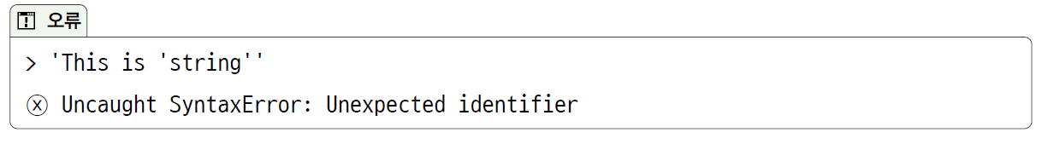
SECTION 2-1 기본 자료형(3)
문자열 자료형
문자열 길이 구하기
Uncaught SyntaxError: Unexpected identifier(구문 오류)
식별자가 예상하지 못한 위치에서 등장했다는 오류
예를 들어 이스케이프 문자를 사용하지 않고 한 종류의 따옴표만 사용하면 다음과 같이 오류가 발생
> "안녕하세요".length 5 > "자바스크립트".length 6 > "".length 0
빈 문자열도 문자열이라는 것을 기억!!!

Slide 9
SECTION 2-1 기본 자료형(4)
숫자 자료형
소수점이 있는 숫자와 없는 숫자를 모두 같은 자료형으로 인식
숫자 연산자
연산자 | 설명 | 연산자 | 설명
+ | 더하기 연산자 | * | 곱하기 연산자
- | 빼기 연산자 | / | 나누기 연산자
연산자 | 설명
% | 나머지 연산자

Slide 10
SECTION 2-1 기본 자료형(5)
불 자료형
자바스크립트에서는 참과 거짓 값을 표현할 때 불 자료형을 사용
불 만들기
비교 연산자
연산자 | 설명
=== | 양쪽이 같다
!== | 양쪽이 다르다
> | 왼쪽이 더 크다
< | 오른쪽이 더 크다
>= | 왼쪽이 더 크거나 같다
<= | 오른쪽이 더 크거나 같다

Slide 11
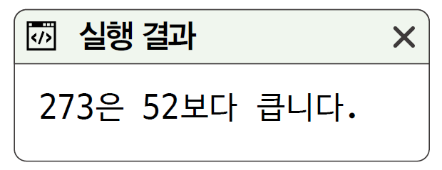
SECTION 2-1 기본 자료형(6)
불 자료형
불 표현식 이해하기(소스 코드 2-1-1.html)
불 부정 연산자
논리 부정 연산자는 ! 기호를 사용하며 참을 거짓으로, 거짓을 참으로 바꿈
불 논리합/논리곱 연산자
01 <script> 02 if (273 < 52) { 03 alert('273은 52보다 작습니다.') 04 } 05 if (273 > 52) { 06 alert('273은 52보다 큽니다.') 07 } 08 </script>
연산자 | 설명
&& | 논리곱 연산자
|| | 논리합 연산자
Notes:
//false
//js 개발자들은 이걸 인지하고 있고 이걸 활용해서 지금도 쓰고 있다.
//꼭 적어두고 나중에 js 프로그래밍 하기
// alert(Boolean(0)); //무조건 false 임
// alert(Boolean(NaN)); //js에만 있음, 다른 언어에서는 이런 경우 있으면 그냥 실행이 안 됨
// alert(Boolean('')); //이걸 true라고 하는 것도 있으나 js에선 false이다.
// alert(Boolean(null)); //무조건 false임
// /*가장 중요*/ alert(Boolean(undefined)); //js에만 있음
// alert(Boolean(false));
// //그 외는 전부 true
// alert(Boolean('0'));
// alert(String(Number("문자열"))); //"NaN"

Slide 12
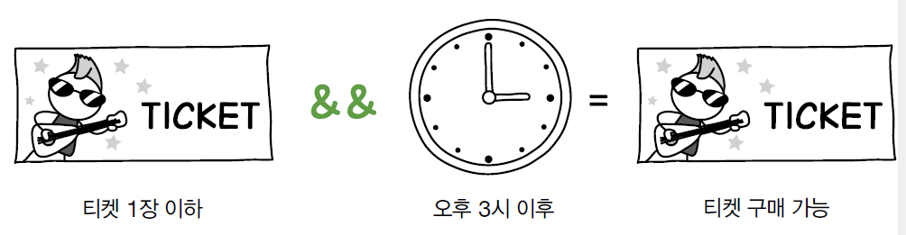
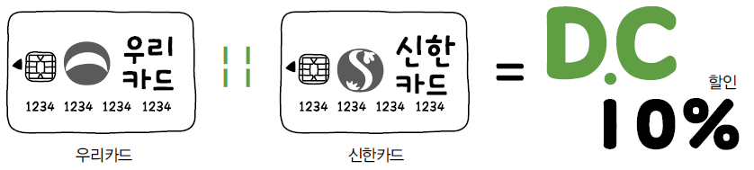
SECTION 2-1 기본 자료형(7)
불 자료형
논리 연산자의 활용
&& 연산자
조건: “티켓을 1장만 구매하면서 오후 3시 이후부터”
|| 연산자
조건: “우리카드나 신한카드로 결제하면 10% 할인”

Slide 13
SECTION 2-1 기본 자료형(8)
자료형 검사
typeof 연산자
typeof 연산자는 결과로 string, number, boolean, undefined, function, object, symbol, bigint라는 8가지 중에 하나를 출력
> typeof('문자열') "string" typeof(273) "number " > typeof(true) "boolean"
문자열을 의미
숫자를 의미

Slide 14
[좀 더 알아보기]
템플릿 문자열은 백틱(‵) 기호로 감싸 만듦
문자열 내부에 ‵${...}‵ 기호를 사용하여 표현식을 넣으면 표현식이 문자열 안에서 계산됨
= = 연산자와 != 연산자
‘값이 같은지’를 비교하는 연산자
다음 코드들은 모두 true를 출력
> console.log(`표현식 273 + 52의 값은 ${273 + 52}입니다...!`) 표현식 273 + 52의 값은 325입니다...!
> 1 == "1" true > false == "0" true > "" == [] true > 0 == [] true
다음 코드는 자료형이 달라도 어떻게든 변환을 하고 나면 값이 같아지므로 true
false가 0으로, “0”이 0으로 변환된 뒤에 비교
빈 문자열은 false, 비어있는 배열 []는 false로 변환된 뒤에 비교
0은 false, 비어있는 배열 []는 false로 변환된 뒤에 비교

Slide 15
[마무리①]
4가지 키워드로 정리하는 핵심 포인트
자료형이란 자료의 종류를 의미
문자를 표현할 때는 문자열 자료형을 사용
숫자를 표현할 때는 숫자 자료형을 사용
참과 거짓을 표현할 때는 불 자료형을 사용
확인 문제
다음 연산자들의 피연산자가 어떤 자료형인지 적어 보기
연산자 | 피연산자 자료형
+(문자열 연결 연산자) | 문자열
+(덧셈 연산자) | 숫자
&&
-
*
||
Notes:
불
숫자
숫자
불

Slide 16
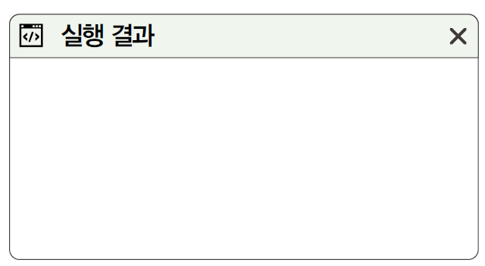
[마무리②]
확인 문제
다음 프로그램의 실행 결과를 예측해 보기
다음 프로그램의 실행 결과를 예측
<script> console.log("# 연습문제") console.log("\\\\\\\\") </script>
<script> console.log("안녕하세요"[1]) console.log("안녕하세요"[2]) console.log("안녕하세요"[3]) console.log("안녕하세요"[4]) </script>
Notes:
직접 쳐보셈

Slide 17
[마무리③]
확인 문제
다음 프로그램의 실행 결과를 적어 보기. 예측하는 것보다 실제로 코드를 입력해 보고 결과를 확인하는 것이 쉬울 수 있음
<script> console.log(2 + 2 - 2 * 2 / 2 * 2) console.log(2 - 2 + 2 / 2 * 2 + 2) </script>

Slide 18
SECTION 2-2 상수와 변수(1)
상수
상수를 만드는 과정을 ‘선언’이라고 표현하고, const 키워드로 다음과 같이 선언
코드 예시: 3.141592라는 숫자 자료를 pi라는 이름으로 선언한다면 다음과 같이 코드를 작성
const 이름 = 값
> const pi = 3.141592 undefined > pi 3.141592 > const r = 10 undefined > 2 * pi * r 62.83184 > pi * r * r 314.1592
pi라는 이름의 상수를 선언하고, 3.141592라는 값을 할당
앞서 선언한 상수 이름을 입력하면 해당 값을 사용 가능
반지름이 10인 상수를 선언
// 반지름으로 원의 둘레 구하기
두 상수를 활용해 원의 둘레와 넓이를 구하기
// 반지름으로 원의 넓이 구하기

Slide 19
SECTION 2-2 상수와 변수(2)
상수
Identifier has already declared(구문 오류)
특정한 이름의 상수는 한 파일에서 한 번만 선언. 만약 같은 이름으로 상수를 한 번 더 선언하면 다음과 같은 오류를 발생
오류를 해결 방법은 2가지
1) 새로고침(Windows 단축키 F5 , macOS 단축키 Command + R )을 눌러서 자바스크립트를 초기화, 다시 코드를 입력
2) 다른 이름의 식별자를 사용해서 상수를 선언
> const name = "name이라는 이름의 상수를 선언해볼게요." undefined > const name = "한 번 더 선언해볼게요." Uncaught SyntaxError: Identifier 'name' has already been declared
“식별자 ‘name’은 이미 사용되고 있습니다”라는 오류

Slide 20
SECTION 2-2 상수와 변수(3)
상수
Missing initializer in const declaration(구문 오류)
상수는 한 번만 선언할 수 있으므로 선언할 때 반드시 값을 함께 지정해줘야 함. 만약 상수를 선언할 때 값을 지정해주지 않는다면 다음과 같은 오류를 발생
Assignment to constant variable(예외 처리)
한 번 선언된 상수의 자료는 변경할 수 없음. pi에 3.141592라는 값을 지정했다면 이값은 변하지 않으므로, 만약 값을 변경하면 다음과 같은 오류를 발생
이 경우는 상수가 아닌 변수를 사용해야 함
const pi Uncaught SyntaxError: Missing initializer in const declaration
> const name = "name이라는 이름의 상수를 선언해볼게요." undefined > name = "그 값을 변경해볼게요." TypeError: Assignment to constant variable.

Slide 21
SECTION 2-2 상수와 변수(4)
변수
변수를 만들 때는 let 키워드를 사용
변수의 값을 변경할 때는 변수 이름 뒤에 = 기호를 입력하고 값을 기입
> let pi = 3.141592 undefined > pi 3.141592 > let r = 10 undefined > 2 * pi * r 62.83184 > pi * r * r 314.1592
pi라는 이름의 변수를 선언하고, 3.141592라는 값을 지정
변수 이름을 입력하면 해당 값을 사용할 수 있음
반지름이 10인 변수를 선언
// 반지름으로 원의 둘레 구하기
두 변수를 활용해 원의 둘레와 넓이 구하기
// 반지름으로 원의 넒이 구하기
변수 = 값

Slide 22
SECTION 2-2 상수와 변수(5)
변수
Identifier has already been declared(구문 오류)
상수와 마찬가지로 특정한 이름의 변수는 한 파일에서 한 번만 선언. 만약 같은 이름으로 변수를 한 번 더 선언하면 다음과 같은 오류를 발생
다른 이름의 식별자를 사용해서 변수를 선언하면 해결
<script> let name = "name이라는 이름의 변수를 선언합니다" let name = "한 번 더 선언해볼게요" </script>
Uncaught SyntaxError: Identifier 'name' has already been declared
<script> let nameA = "name이라는 이름의 변수를 선언합니다" let nameB = "한 번 더 선언해볼게요" </script>

Slide 23
SECTION 2-2 상수와 변수(6)
변수에 적용할 수 있는 연산자
복합 대입 연산자
사용 예시
복합 대입 연산자 활용 연습 (소스 코드 2-2-1.html)
복합 대입 연산자 | 설명 | 사용 예 | 의미
+= | 기존 변수의 값에 값을 더하기 | a += 1 | a = a+1
-= | 기존 변수의 값에 값을 빼기 | a -= 1 | a = a-1
*= | 기존 변수의 값에 값을 곱하기 | a * = 1 | a = a*1
/= | 기존 변수의 값에 값을 나누기 | a /= 1 | a = a/1
%= | 기존 변수의 값에 나머지를 구하기 | a %= 1 | a = a%1
> let value = 10 undefined > value += 10 20 > value 20
value라는 변수를 10으로 선언
value에 10을 더하기
value의 값은 10 + 10 = 20

Slide 24
SECTION 2-2 상수와 변수(7)
변수에 적용할 수 있는 연산자
증감 연산자
증감 연산자 예(1) 소스 코드 2-2-2.html
증감 연산자 | 설명
변수++ | 기존의 변수 값에 1을 더하기(후위)
++변수 | 기존의 변수 값에 1을 더하기(전위
변수-- | 기존의 변수 값에 1을 빼기(후위)
--변수 | 기존의 변수 값에 1을 빼기(전위)
01 <script> 02 // 변수를 선언합니다. 03 let number = 10 04 05 // 연산자를 사용합니다. 06 number++ 07 08 // 출력합니다. 09 alert(number) 10 </script>

Slide 25
SECTION 2-2 상수와 변수(8)
변수에 적용할 수 있는 연산자
증감 연산자 예(2) 소스 코드 2-2-3-1.html
01 <script> 02 // 변수를 선언합니다. 03 let number = 10 04 05 // 출력합니다. 06 alert(number++) 07 alert(number++) 08 alert(number++) 09 </script>

Slide 26
SECTION 2-2 상수와 변수(9)
변수에 적용할 수 있는 연산자
증감 연산자 예(3) 소스 코드 2-2-3-2.html
증감 연산자 예(4) 소스 코드 2-2-4.html
01 <script> 02 // 변수를 선언합니다. 03 let number = 10 04 05 // 출력합니다. 06 alert(number); number += 1 07 alert(number); number += 1 08 alert(number); number += 1 09 </script>
01 <script> 02 // 변수를 선언합니다. 03 let number = 10 04 05 // 출력합니다. 06 alert(++number) 07 alert(++number) 08 alert(++number) 09 </script>

Slide 27
SECTION 2-2 상수와 변수(10)
변수에 적용할 수 있는 연산자
증감 연산자 예(5) 소스 코드 2-2-5.html
증감 연산자를 한 줄에 하나만 사용한 예 소스 코드 2-2-6.html
01 <script> 02 // 변수를 선언합니다. 03 let number = 10 04 05 // 출력합니다. 06 alert(number++) 07 alert(++number) 08 alert(number--) 09 alert(--number) 10 </script>
01 <script> 02 // 변수를 선언합니다. 03 let number = 10 04 05 // 출력합니다. 06 alert(number) 07 number++ 08 number++ 09 alert(number) 10 alert(number) 11 number-- 12 number-- 13 alert(number) 14 </script>

Slide 28
SECTION 2-2 상수와 변수(11)
undefined 자료형
상수와 변수로 선언하지 않은 식별자
다음 코드의 “abc”와 “그냥식별자”라는 식별자는 선언하지 않고 사용했으므로 undefined 자료형으로 나타남
값이 없는 변수
변수를 선언하면서 값을 지정하지 않은 경우에 해당 식별자는 undefined 자료형이 됨
> typeof(abc) "undefined" > typeof(그냥식별자) "undefined"
식별자를 한글로 입력했을 뿐
> let a undefined > typeof(a) "undefined"

Slide 29
[마무리①]
4가지 키워드로 정리하는 핵심 포인트
상수는 변하지 않는 값을 저장하는 식별자. const 키워드를 사용해 선언
변수는 변하는 값을 저장하는 식별자. let 키워드를 사용해 선언
상수 또는 변수를 생성하는 것을 선언이라 함
상수 또는 변수에 값을 넣는 것을 할당이라 함
확인 문제
다음 중 상수를 선언할 때 사용하는 키워드는 어떤 것인가?
① const ② let ③ var ④ comment
다음 중 값을 할당할 때 사용하는 연산자는 어떤 것인가?
① := ② = ③ <= ④ =>
Notes:
1
2

Slide 30
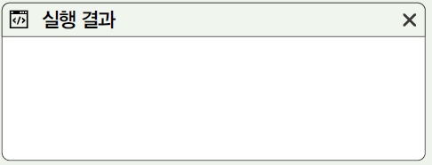
[마무리②]
확인 문제
다음 프로그램 중에서 오류를 발생하는 것을 찾고, 어떤 오류가 발생하는지 적어 보기
다음 프로그램의 실행 결과를 예측해 보기
①
②
<script> const r r = 10 console.log(`넓이 = ${3.14 * r * r}`) console.log(`둘레 = ${2 * 3.14 * r}`) </script>
<script> let r r = 10 console.log(`넓이 = ${3.14 * r * r}`) console.log(`둘레 = ${2 * 3.14 * r}`) </script>
<script> const number = 10 console.log(++number) console.log(number++) console.log(++number) console.log(number--) </script>

Slide 31
SECTION 2-3 자료형 변환(1)
문자열 입력
prompt(메시지 문자열, 기본 입력 문자열)
prompt() 함수 매개변수의 역할 (소스 코드 2-3-1.html 참조)
리턴(return): 함수를 실행한 후 값을 남기는 것(Chapter 5에서 학습)
01 <script> 02 // 상수를 선언합니다. 03 const input = prompt('message', '_default') 04 // 출력합니다. 05 alert(input) 06 </script>
prompt() 함수는 사용자로부터 내용을 입력받아서 사용

Slide 32
SECTION 2-3 자료형 변환(2)
불 입력
confirm() 함수는 prompt() 함수와 비슷한 형태로 사용(소스 코드 2-3-2.html)
confirm() 함수를 사용하면 사용자에게 확인을 요구하는 메시지 창이 나타남
사용자가 [확인] 버튼을 클릭하면 true를 리턴하고, [취소] 버튼을 클릭하면 false를 리턴
01 <script> 02 // 상수를 선언합니다. 03 const input = confirm('수락하시겠습니까?') 04 05 // 출력합니다. 06 alert(input) 07 </script>

Slide 33
SECTION 2-3 자료형 변환(3)
숫자 자료형으로 변환하기
다른 자료형을 숫자 자료형으로 변환할 때는 Number() 함수를 사용
다른 문자가 들어있어서 숫자로 변환할 수 없는 문자열의 경우, NaN(Not a Number)라는 값을 출력
NaN은 자바스크립트에서 숫자이지만, 숫자로 나타낼 수 없는 숫자를 의미
숫자 연산자를 사용해 자료형 변환하기
> Number("273") 273 > typeof(Number("273")) "number"
자료형은 숫자
> "52" - 0 52 > typeof("52" - 0) "number" > true - 0 1 > typeof(true - 0) "number"
> 1 + true 2 > 1 + false 1

Slide 34
SECTION 2-3 자료형 변환(4)
문자열 자료형으로 변환하기
다른 자료형을 문자열 자료형으로 변환할 때는 String() 함수를 사용
문자열 연산자를 사용해 자료형 변환하기
문자열 연결 연산자(+)를 사용
> String(52.273) "52.273" > String(true) "true" > String(false) "false"
숫자 자료형이 문자열 자료형으로 변환
불 자료형이 문자열 자료형으로 변환
> 273 + "" "273" > true + "" "true"
빈 문자열을 연결해 문자열 자료형으로 변환

Slide 35
SECTION 2-3 자료형 변환(5)
불 자료형으로 변환하기
다른 자료형을 불 자료형으로 변환할 때는 Boolean() 함수를 사용
대부분의 자료는 불로 변환했을 때 true로 변환되나, 0, NaN, '...' 혹은 "..."(빈 문자열), null, undefined라는 5개의 자료형은 false로 변환됨
논리 부정 연산자를 사용해 자료형 변환하기
Boolean() 함수를 사용하지 않고 논리 부정 연산자(!)를 사용해서 다른 자료형을 불 자료형으로 변환
불이 아닌 다른 자료에 논리 부정 연산자를 2번 사용하면 불 자료형으로 변환
> Boolean(0) false > Boolean(NaN) false > Boolean("") false | > Boolean(null) false > let 변수 undefined > Boolean(변수) false

Slide 36
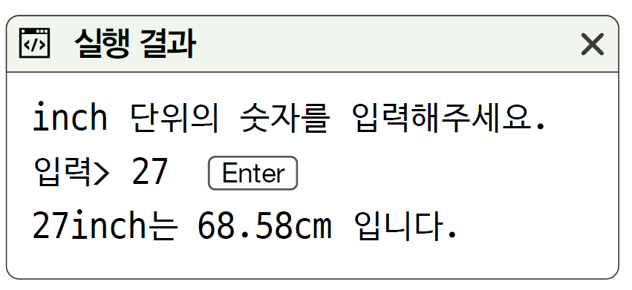
SECTION 2-3 자료형 변환(누적 예제)
inch를 cm 단위로 변경하기(소스 코드 2-3-3.html)
01 <script> 02 // 숫자를 입력 03 const rawInput = prompt('inch 단위의 숫자를 입력해주세요.') 04 05 // 입력받은 데이터를 숫자형으로 변경하고 cm 단위로 변경 06 const inch = Number(rawInput) 07 const cm = inch * 2.54 08 09 // 출력 10 alert(`${inch}inch는 ${cm}cm 입니다.`) 11 </script>

Slide 37
[마무리①]
5가지 키워드로 정리하는 핵심 포인트
사용자로부터 글자를 입력 받을 때는 prompt() 함수를 사용
어떤 자료형의 값을 다른 자료형으로 변경하는 것을 자료형 변환이라고 함
숫자 자료형으로 변환할 때 Number() 함수를 사용
문자열 자료형으로 변환할 때 String() 함수를 사용
불 자료형으로 변환할 때 Boolean() 함수를 사용
확인 문제
다음 중 사용자로부터 불 입력을 받는 함수는 어떤 것인가?
① input() ② boolInput() ③ confirm() ④ prompt()
다음 표의 빈칸 채우기
함수 이름 | 설명
Number() | 숫자 자료형으로 변환
 | 문자열 자료형으로 변환
 | 불 자료형으로 변환

Slide 38
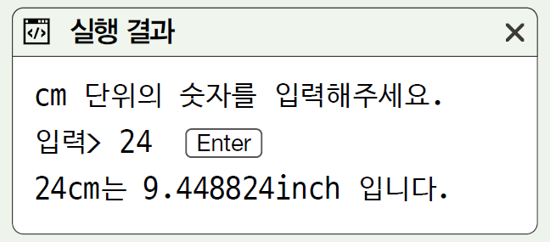
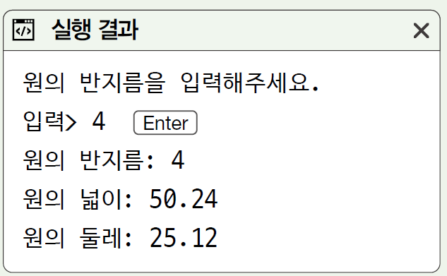
[마무리②]
확인 문제
사용자로부터 숫자를 입력받아 cm를 inch 단위로 변환하여 출력하는 프로그램을 만들어 보기. 1cm는 0.393701inch로 변환할 수 있음
사용자로부터 원의 반지름을 입력받아 원의 넓이와 둘레를 구하는 프로그램을 만들어 보기. ‘넓이 = 3.14 * 반지름 * 반지름’, ‘둘레 = 2 * 3.14 * 반지름’이라는 공식으로 구할 수 있음
<script> // 숫자를 입력 // 입력을 숫자로 변경하고 inch 단위로 변경 // 출력 </script>
<script> // 숫자를 입력 // 출력 </script>

Slide 39
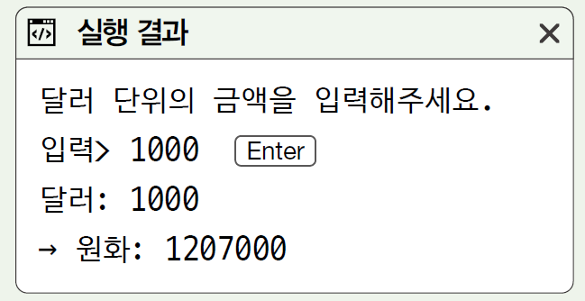
[마무리③]
확인 문제
현재 환율을 기반으로 사용자에게 숫자를 입력받아 달러(USD)에서 원화(KRW)로 환율을 변환하는 프로그램을 만들어보기. 현재 집필 시점의 환율은 1달러=1207원
위의 문제들처럼 데이터를 입력받아 처리하고 출력하는 프로그램에는 어떤 것이 있는지 생각해 보고 3개 정도 적어 보기. 가능하면 직접 구현하기
①
②
③
<<script> // 숫자를 입력 // 출력 </script>

